Slide 1
基于Android平台的微博
客户端设计与实现
学号：1110107044
学生姓名：李楼
指导老师：时雷
2015年5月

Slide 2
主要内容
研究背景与现状
研究目的与意义
研究内容
结论

Slide 3
背景与现状
手机越来越成为人们日常生活中不可或缺的必备品。
微博作为新兴的网络交流平台，越来越受到人们的欢迎。
手机微博客户端可以使人们将自己的所见所闻、所听所想很快的通过微博发布出去，与别人分享。
Twitter在国外迅猛发展，国内的研究发展势头也紧跟着步伐。新浪微博，腾讯微博，网易微博等等前后开放。

Slide 4
目的与意义
传播社会信息
提高参与意识
反映不良现象
促进科技发展
开阔人们视野

Slide 5
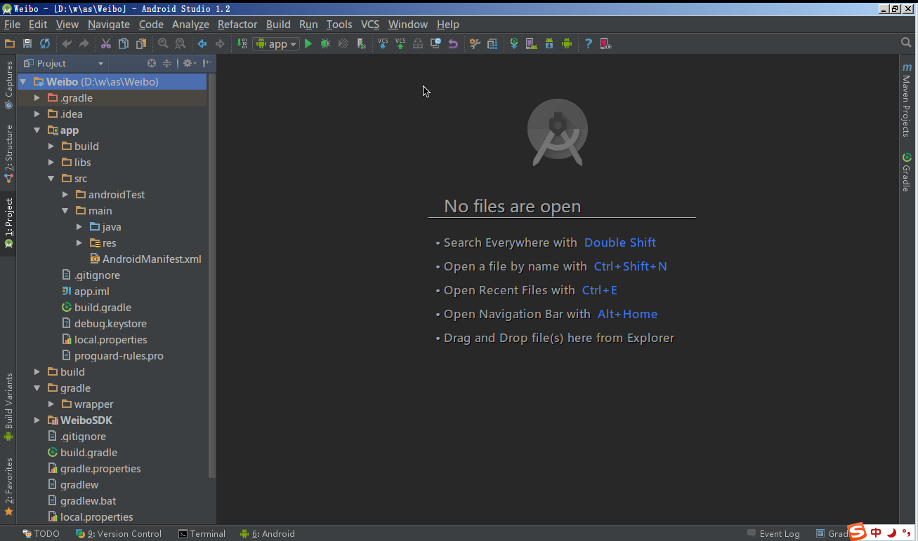
工作环境

Slide 6
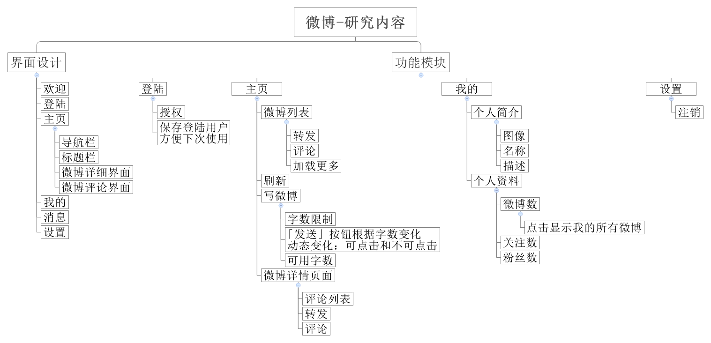
研究内容

Slide 7
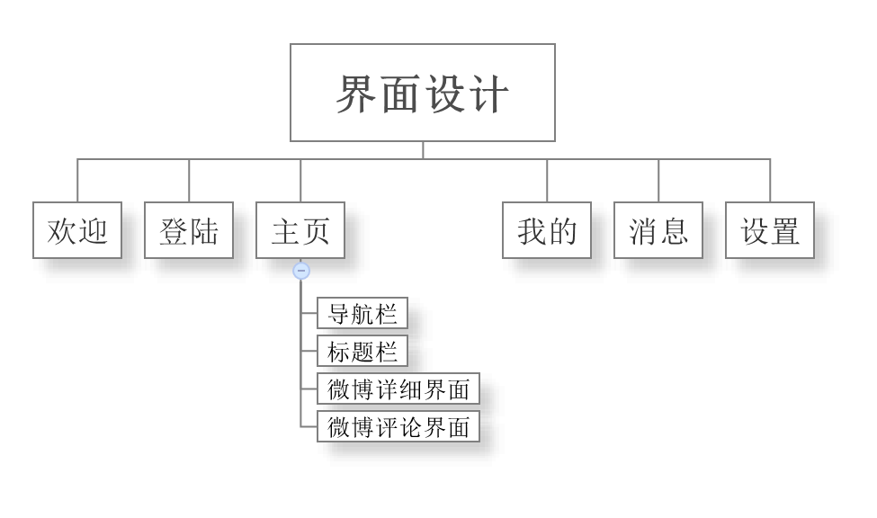
研究内容-界面设计

Slide 8
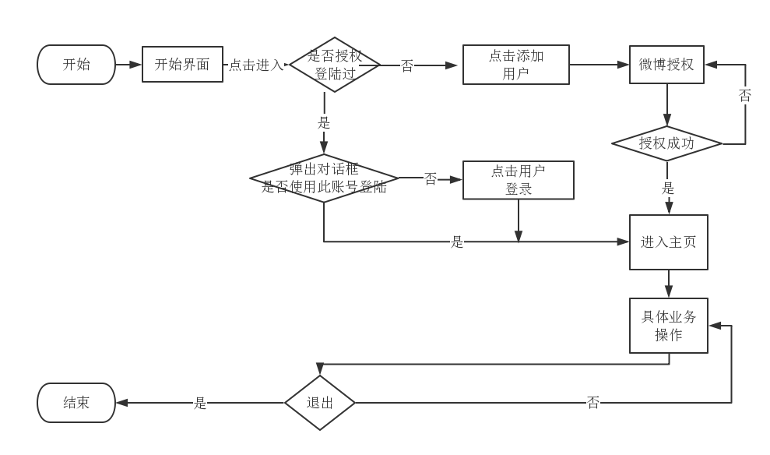
研究内容-登陆

Slide 9

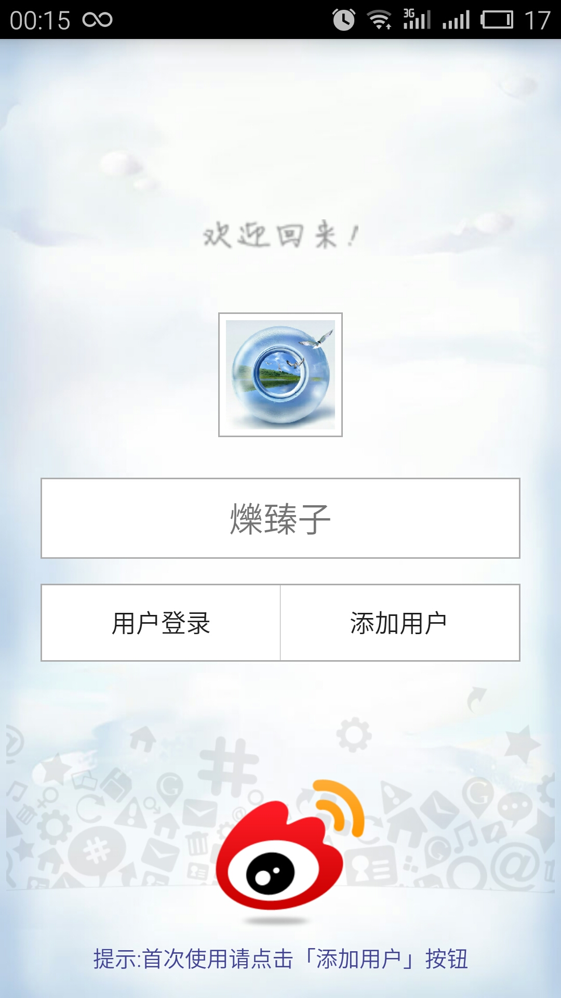
研究结果

Slide 10
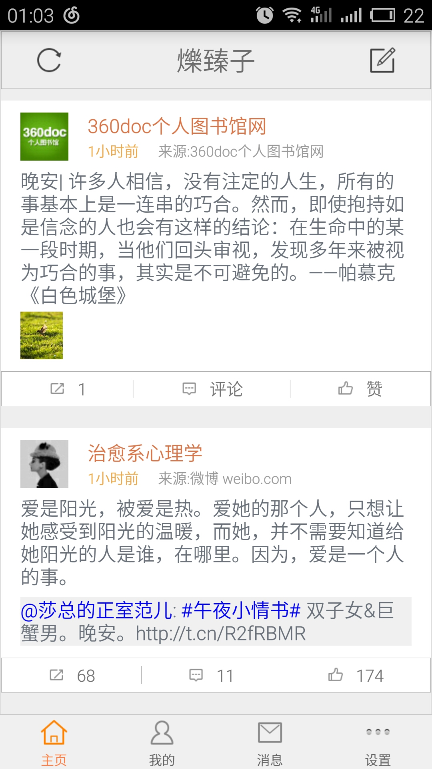
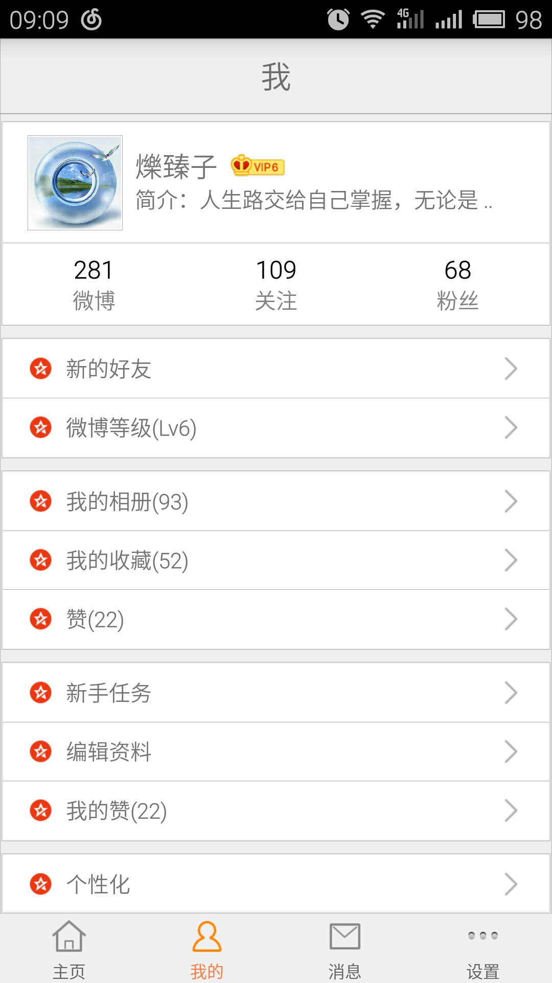
研究结果

Slide 11
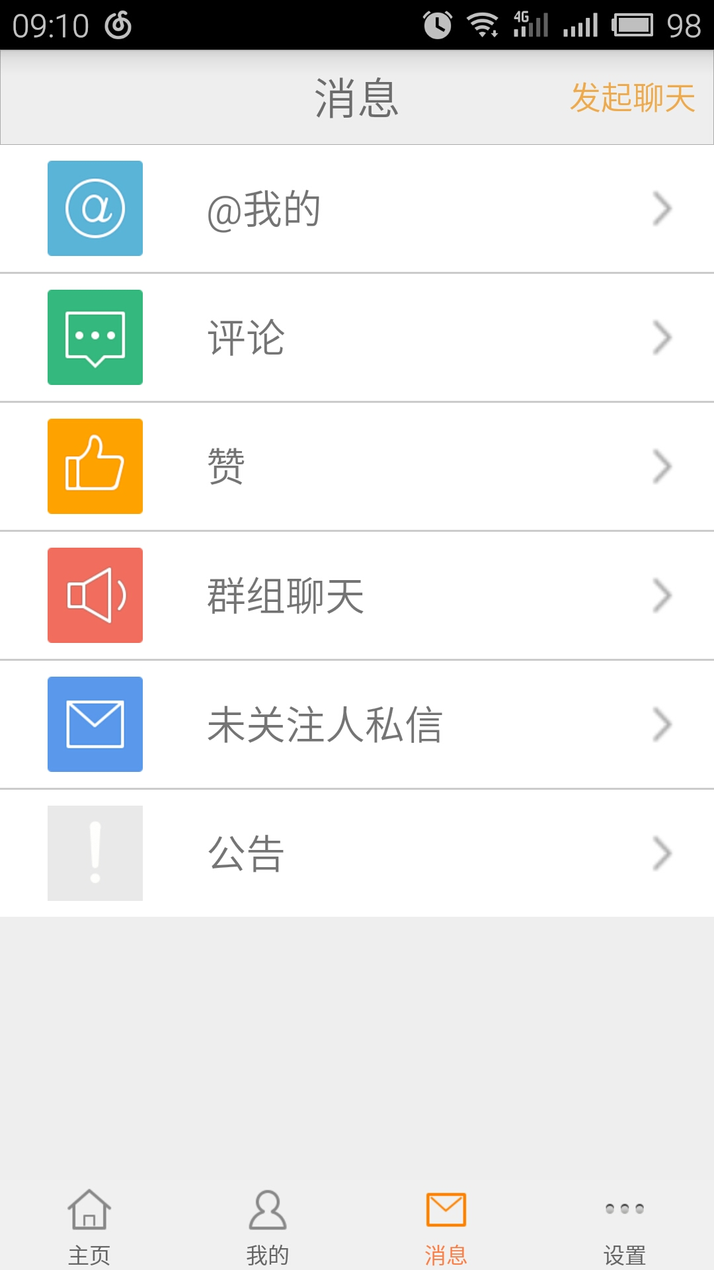
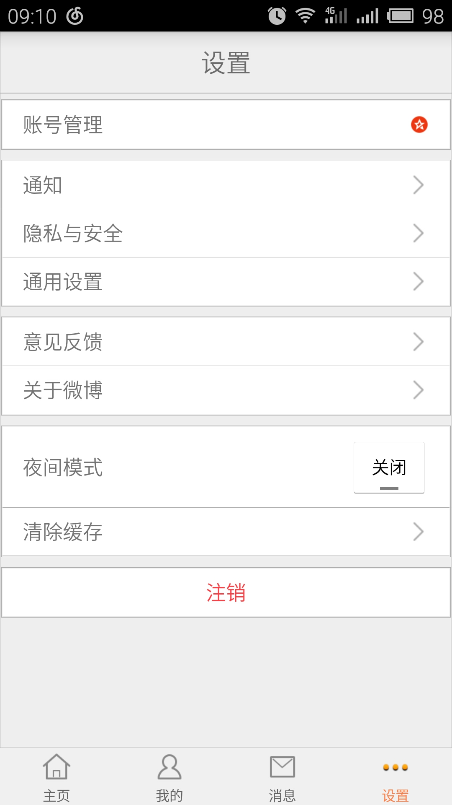
研究结果

Slide 12
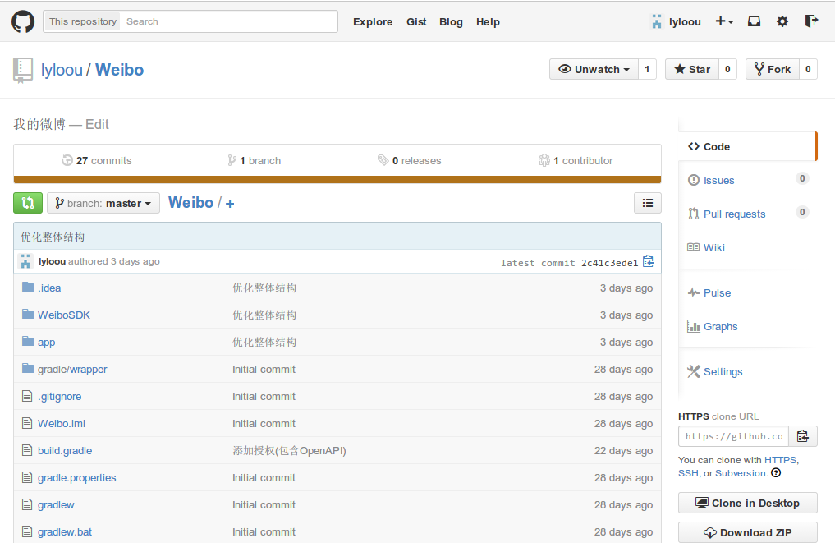
源码开放

Slide 13
结论
主要功能已初步实现
界面简洁大方
操作简便
无广告，无垃圾信息
Fragment的引入
知识提升

Slide 14
敬请各位老师批评指正
谢 谢！

